Slide 1
实验室搭建SDN

Slide 2
步骤
1.在一台电脑上安装开源SDN控制器。
2.连接SDN控制器和OpenFlow交换机。
3.将所有的电脑连接在OpenFlow交换机上。
4.将外网连接在OpenFlow交换机上。

Slide 3
示意图

Slide 4
不购需要买控制器
由于控制器选择开源的，所以不需要购买，只需要把一台电脑做成控制器。

Slide 5
需要购买一个OpenFlow交换机
形号Pica8 3297。
支持OpenFlow协议，有48个以太网接口，实验室基本够用。
价格35000元、36000元左右。

Slide 6
购买清单
1. Pica8 3297交换机，价格35000元、36000元左右。
总价格35000元、36000元左右

Slide 7
9月13日

Slide 8
自制OpenFlow交换机
方案1：10个TP-LINK WR842N，每个86，一共860
方案2：10个2手的TP-LINK各种形号，每个20多， 一共200多。
openWRT是一种开源的路由器上的操作系统，可以在上面安装OpenFlow 1.3。先在电脑上配置好openWRT和OpenFlow 1.3，然后再将其安装到openWRT所支持的路由器上，这样就制作好OpenFlow交换机了。网上有很多这个教程。

Slide 9
自制OpenFlow交换机
大致步骤：
1.在系统里下载openWRT源码并编译，选择与自己的路由器相应的选项
2.下载OpenFlow-openWRT的源码并编译，选择相应的选项
3.编译完成后会生成.bin文件，将其刷入路由器，TP-LINK WR740N的方法是登陆路由器管理界面192.168.x.x升级固件。
openWRT支持的路由器型号在这里查询：
http://wiki.openwrt.org/toh/start

Slide 10
基于SDN架构的WLAN组网方案
2016-9-13 彭建云

Slide 11
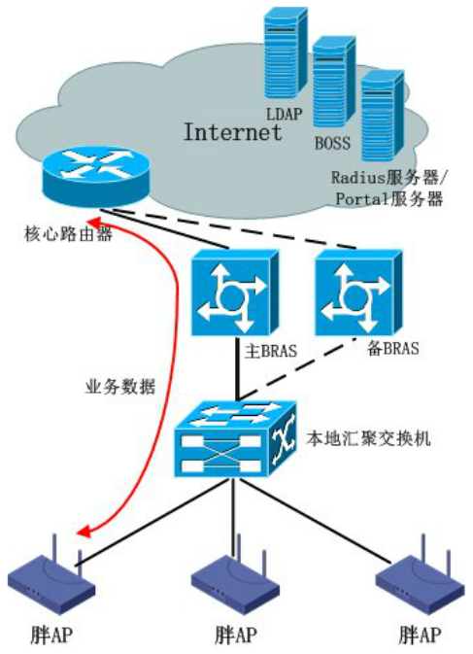
传统WLAN组网方案——胖AP
组网模式比较简单，可用于小规模组网
AP之间独立工作
AP本地存储大量配置信息，设备丢失会造成配置信息泄漏
难以进行无线网络状态数据的采集
没有统一管理，网络维护麻烦，软件升级工作量大
对终端漫游支持不足
Notes:
胖AP：无线路由器

Slide 12
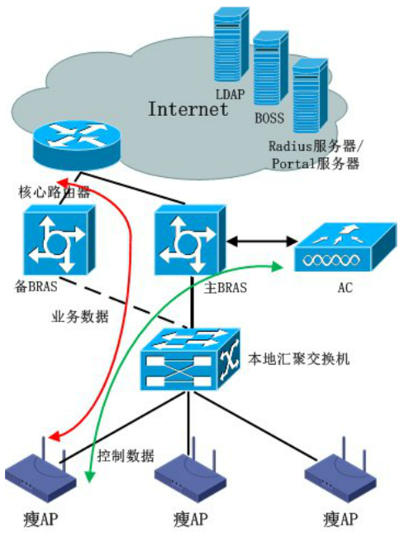
传统WLAN组网方案——瘦AP+AC
AC集中管理AP
AP管理控制数据经过AC处理
用户接入控制数据由BRAS处理
业务数据由本地交换机完成转发
AC所管理瘦AP的物理区域较大
AC设备需要量少
Notes:
瘦AP:无线网关、网桥 AC:接入控制器

Slide 13
WLAN网络演进路线
集中式 分布式 虚拟化
组网模式比较简单
便于组建小型网络
不便于大规模部署
网络可管可控性差
对漫游支持不足
便于大规模部署
网络可管可控性好
对漫游支持好
网络资源利用率不高
网络瓶颈明显
不同品牌的AC和AP不兼容
硬件标准化
组网成本更低
网络资源利用率更高
网络规划、设计和管理更加灵活
云计算广泛应用

Slide 14
组网设备的演进
瘦AP的功能：
数据加密/频射管理/安全防御
SND交换机的功能：
数据转发/安全机制等
SDN控制器的功能：
用户认证/网络管理/QoS保障/安全策略/支持漫游/负载均衡/流量均衡/路由等
瘦AP的功能：
数据加密/频射管理/安全防御
交换机功能：
数据转发/路由/流量均衡/QoS管理/安全机制等
AC的功能：
用户认证/网络管理/QoS保障/安全策略/支持漫游/负载均衡
胖AP的功能：
数据加密/频射管理/用户认证/网络管理/QoS保障/安全策略/支持漫游等
交换机的功能：
数据转发/路由/流量均衡/QoS管理/安全机制等

Slide 15
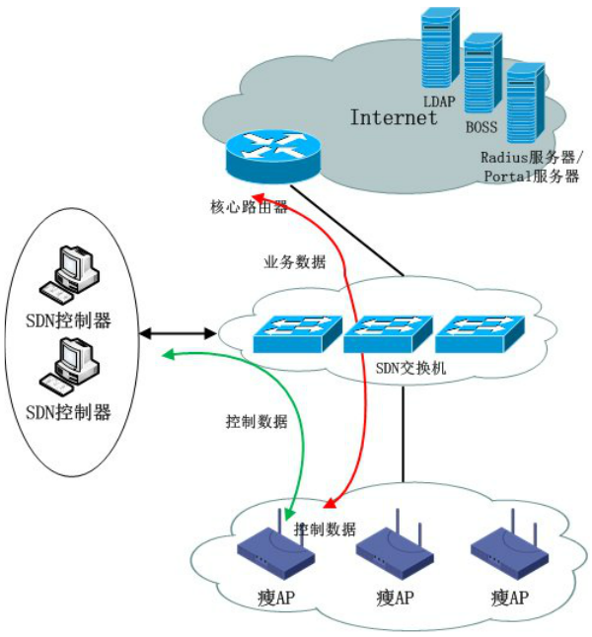
SDN架构的WLAN组网方案
无线管理和接入控制都在SDN控制器上通过软件编程实现
用户业务数据转发通过SDN交换机直接进行本地转发，提高交换机的转发能力
SDN控制根据网络实时动态，对数据进行流量均衡

Slide 16
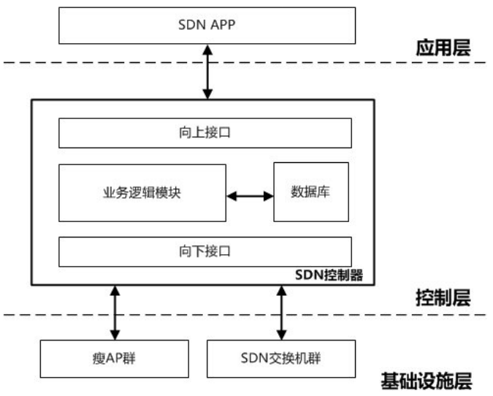
基于SDN的WLAN系统架构
在AP和交换机中植入OpenFlow协议支持模块，使得SDN控制器可以通过相关协议对AP和交换机进行控制和管理
SDN控制器通过 向下接口实现对数据转发层的AP和交换机的控制，解析AP和交换机的行为并进行管理
上层应用开发人员可通过SDN控制器的向上接口添加新的功能应用或策略模块
业务逻辑模块包含对各种数据的处理和管理
数据库包含从底层采集的各项数据信息
Notes:
有线无线的统一管理 Meru公司：不锁定于某个供应商，提高系统灵活性，降低用户TCO，实现有线和无线架构的统一管理，并帮助用户有机会使用大量的第三方应用

Slide 17
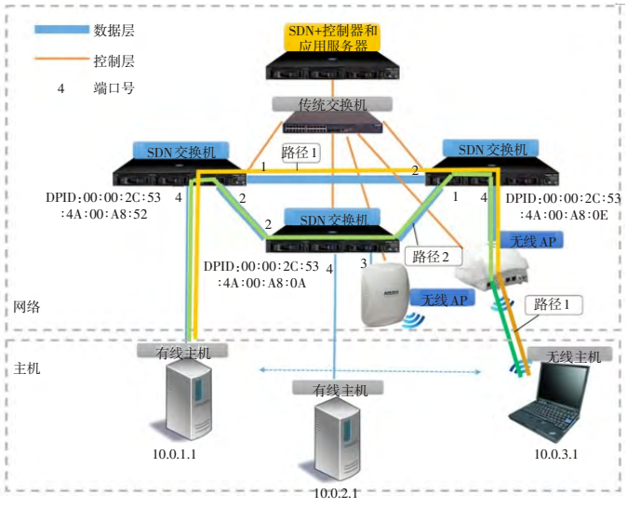
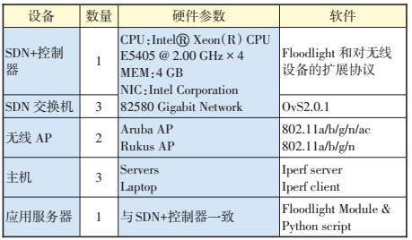
Notes:
无线OpenFlow交换机：TP-Link 841n无线路由器在运行部分添加OpenFlow模块和OpenWrt系统创建一个wifi热点，使该WLAN端口也支持OpenFlow

Slide 18
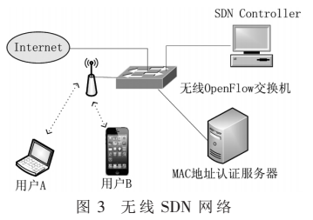
无线OpenFlow交换机：
TP-Link 841n无线路由器+OpenFlow模块（OpenWrt系统）

Slide 19
SDN 与 传统网络

Slide 20
传统网络
传统网络从一开始就是一个分布式的网络，没有中心的控制节点，网路中的各个设备之间通过口口相传的方式学习网络的可达信息，由每台设备自己决定要如何转发，这直接导致了没有整体观念，不能从整个网络的角度对流量进行调控。由于是口口相传，就必须使用大家都会的语言，这就是网络协议。各个设备供应商不能自己随便开发协议，否则不同厂商各执己见，网络还是不通。这样全球性的组织就诞生了，比如IETF，而RFC就是网络协议的法律，相当于国际法，各个设备供应商遵从国际法行事，就基本保证了整个网络世界的正常运行。

Slide 21
传统网络的协议为了适应各种不同的需求场景，发展也越来越复杂。
从传统网络的部署方式能看出来，传统网络新业务部署是补丁式的，因为网络中新老设备并存，新业务必须兼容老业务，新的协议基本上都是在原有协议上进行扩展，这就大大限制的设备提供商的想象力。

Slide 22
简单回顾一下什么是SDN
软件定义网络（Software Defined Network, SDN），是由美国斯坦福大学clean slate研究组提出的一种新型网络创新架构，SDN 技术就相当于把每人家里路由器的的管理设置系统和路由器剥离开。以前我们每台路由器都有自己的管理系统，而有了SDN之后，一个管理系统可用在所有品牌的路由器上。SDN的设计理念是将网络的控制面与数据转发面进行分离，并实现可编程化控制。
SDN的典型架构共分三层，最上层为应用层，包括各种不同的业务和应用；中间的控制层主要负责处理数据平面资源的编排，维护网络拓扑、状态信息等；最底层的基础设施层负责基于流表的数据处理、转发和状态收集。

Slide 23
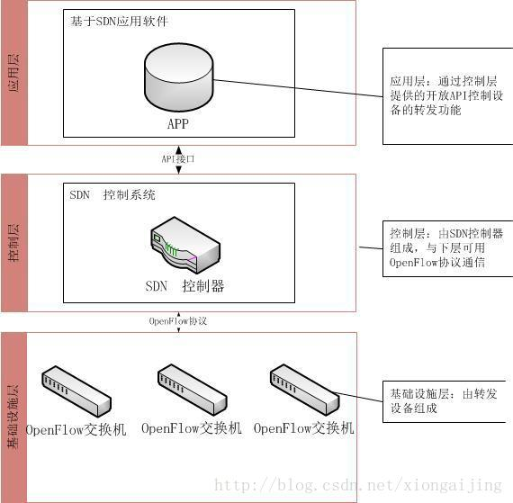

Slide 24
SDN的好处
SDN本质上具有“控制和转发分离”、“有开放的编程接口”和“集中式的控制”三大特性，这带来了一系列的好处。
第一，设备硬件归一化，硬件只关注转发和存储能力，与业务特性解耦，可以采用相对廉价的商用的架构来实现。
第二， 网络的智能性全部由软件实现，网络设备的种类及功能由软件配置而定，对网络的操作控制和运行由服务器作为网络操作系统（NOS）来完成。
第三， 对业务响应相对更快，可以定制各种网络参数，如路由、安全、策略、QoS、流量工程等，并实时配置到网络中，开通具体业务的时间将缩短。

Slide 25
总结
如果说传统网络是一个不断打补丁的木桶，SDN就是把木桶打破，重新建一个水池，甚至水库。
SDN将转发和控制分离，集中控制起来，就意味着原来各自为政的交换机和路由器，从原来的散兵游勇变成了一支军队，SDN能整合所有的资源，能做的事情会发生质变。
所以，即使现在的SDN实现基本上是试验性的，但已减少网络管理经费50%，减少IP地址使用60%。谷歌把它连接全世界数据中心的G-Scale WAN换成OpenFlow网络，使预留空间的利用率提高95%，不损失任何东西。
而我们有理由相信，这只是SDN的开始，它为我们打开了新世界的大门。

Slide 26
番外：有趣的SDN定义
盛科张卫峰
第一类是狭义SDN(等同于Openflow)，
第二类是广义SDN(控制与转发分离)，
第三类是超广义SDN(管理与控制分离)。
而且我认为，第二类定义中的SDN，是最通用，最有价值的一种。
第四类，SDN的本质定义就是软件定义网络，也就是说希望应用软件可以参与对网络的控制管理，满足上层业务需求，通过自动化业务部署简化网络运维，这是SDN的核心诉求。换句话说，控制与转发分离只是为了满足SDN的核心诉求的一种手段，如果某些场景中有别的手段可以满足，那也可以，比如管理与控制分离。

Slide 27
集线器、中继器、交换机、路由器相互之间的区别？可否互换？
答：
集线器===N口中继器 ：带宽共享
交换机：带宽独享，交换机内部核心处有一个交换矩阵，为任意两端口间的通信提供通路，或是一个快速交换总线，以使由任意端口接收的数据帧从其他端口送出。
路由器：带宽共享
结论：交换机能注重转发平面,而路由器更注重控制平面.

Slide 28
三层交换机与路由器的区别：
1、交换机网络打通速度很慢，即线速转发，比如交换机的带宽是1Gbps，带在没有达到线速转发之前，速度是很低的，并且达到线速转发的时间可能要很久，以IPv6为例，有些设备需要十几分钟才能达到线速转发，而路由器是不需要消耗这么久的，路由器的路由表计算是走CPU的，任何时间都是线速转发的（当然如果CPU负载太重则例外）——这是交换机最致命的弱点。
2、交换机抗网络震荡能力很弱，前面说了线速转发的问题，同样，网络一旦开始震荡，路由表不稳定的时候，交换机就又不能线速转发了，而路由器则基本不受影响

Slide 29

48口百兆交换机：

Slide 30
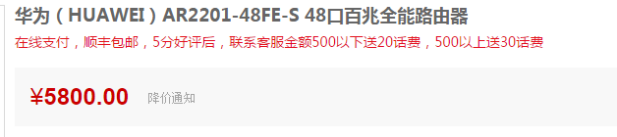
48口百兆路由器：

Slide 31
实验室交换机换成路由器会怎么样？
路由器是共享带宽，而且，需要解包到第三层，所以在转换大数据量时，路由器承受大。

Slide 32
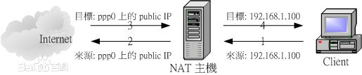
宿舍里的路由器换成交换机会怎么样？
不能互换
如果你的外线只有一个帐号或者一个地址，那么你内部电脑就只能通过扩展地址才能上网，就以你只有一个地址为例（就算是一个帐号，拨号之后会获取到一个地址），那么需要将内部的多个地址做NAT（Network Address Translation，网络地址转换）之后，转换成运营商提供给你的那个地址才能出去上网，这个功能只有路由器、防火墙、上网行为管理有，任何交换机都不具备这个功能。

Slide 33
无线路由器作为无线交换机？
无线路由器可以作为无线交换机使用

Slide 34
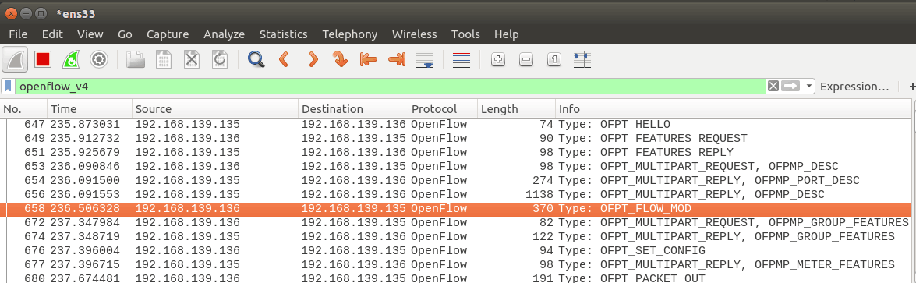
抓包讲解OpenFlow协议

Slide 35
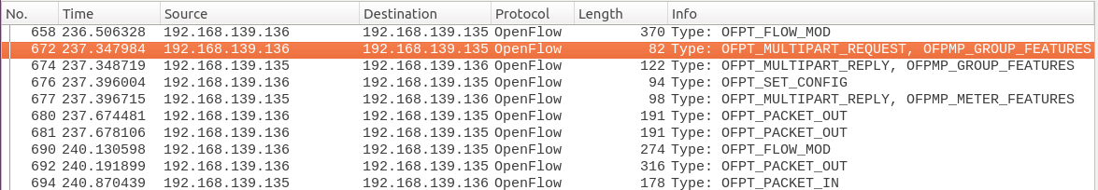
抓包讲解OpenFlow协议

Slide 36
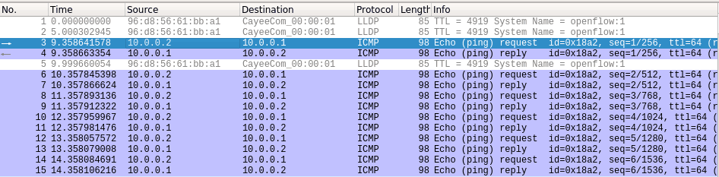
抓包讲解OpenFlow协议

Slide 37
